Slide 1
Кружок:
«Мастерская чудес из бумаги» (техника квиллинг)
Воспитатель Тарасова Татьяна Николаевна
МДОУ ИРМО «Марковский детский сад комбинированного вида»

Slide 2
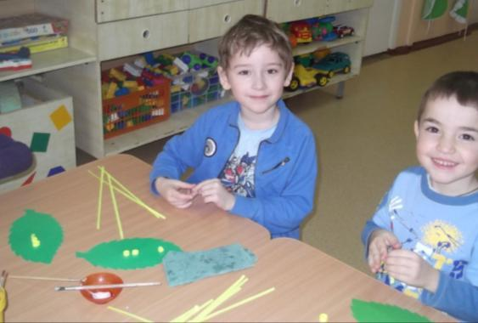
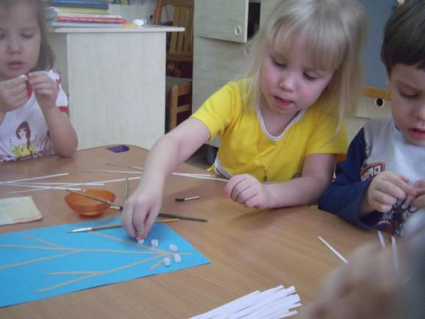

Slide 3
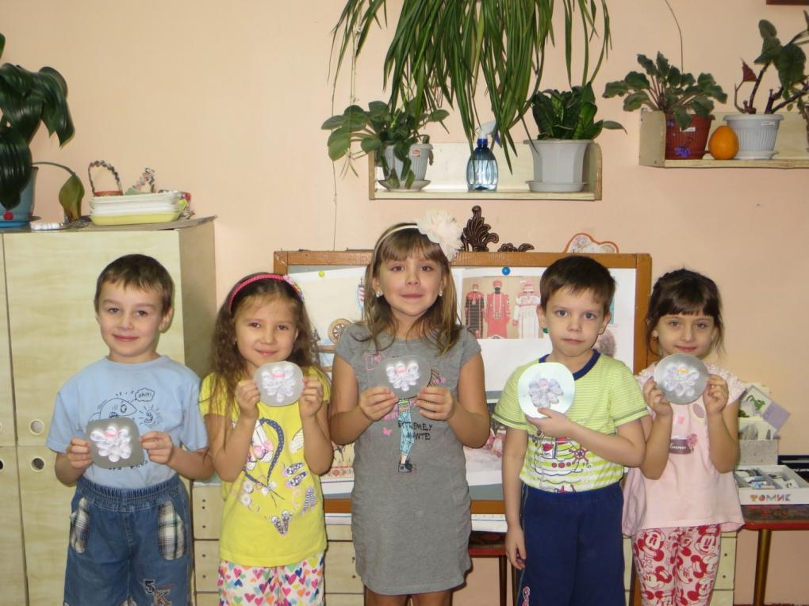

Slide 4
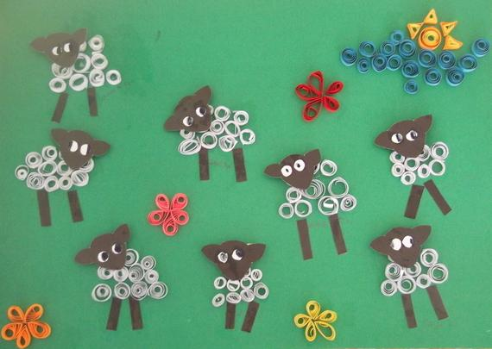
Весёлые овечки

Slide 5
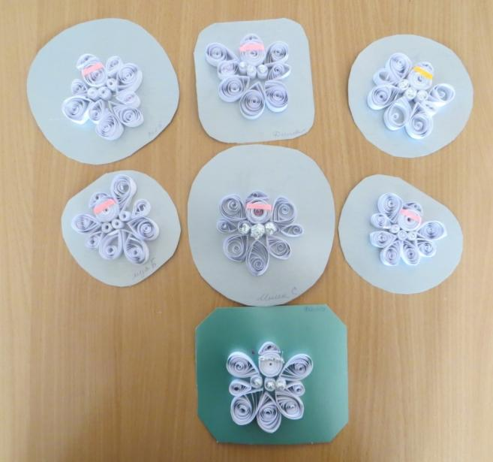
Ангелочки

Slide 6
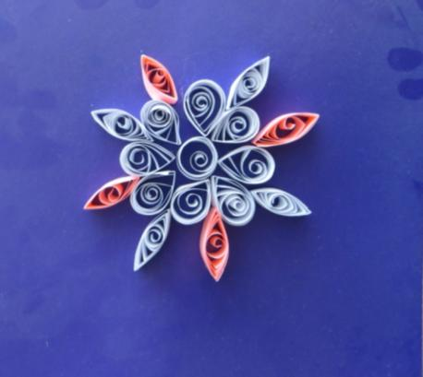
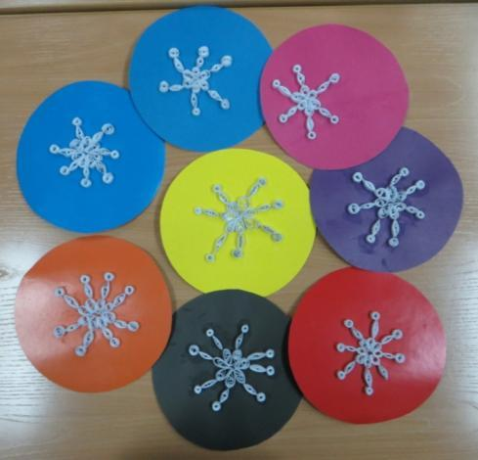
Снежинки

Slide 7
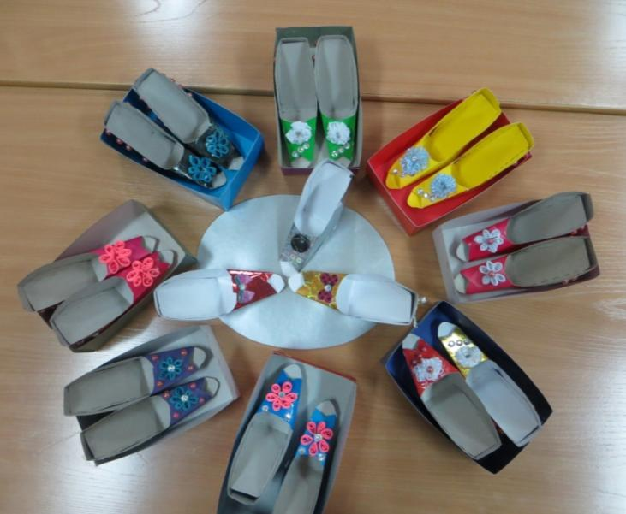
Туфельки для мамы

Slide 8
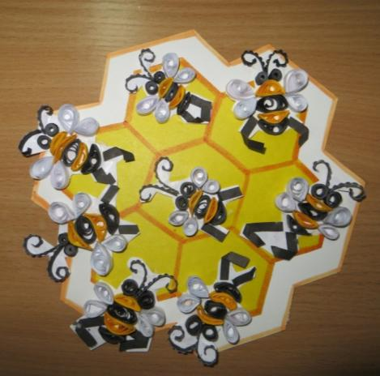
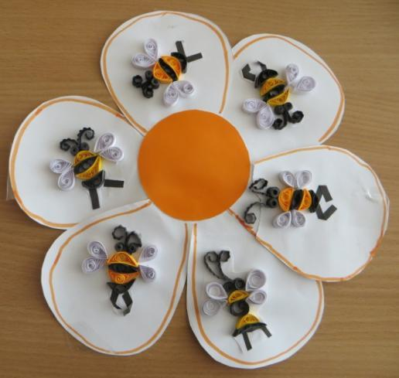
Коллективная работа: «Пчёлки золотые»

Slide 9
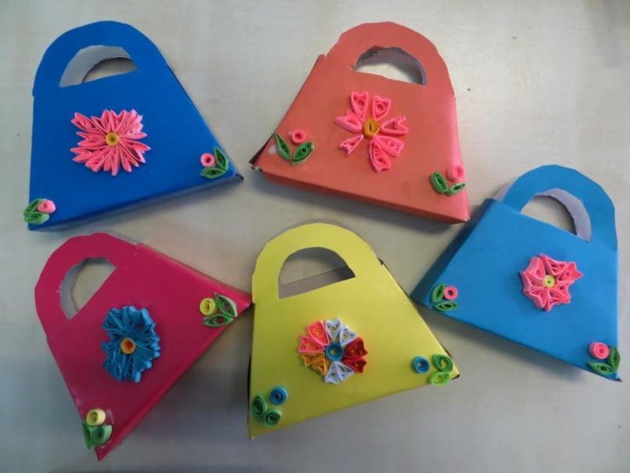
Сумочка для мамы

Slide 10
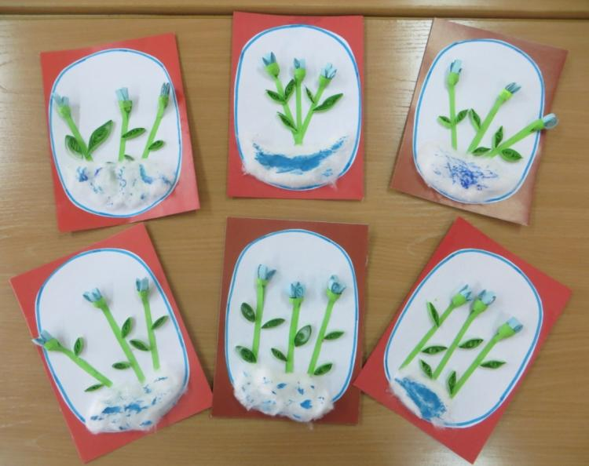
Подснежники

Slide 11
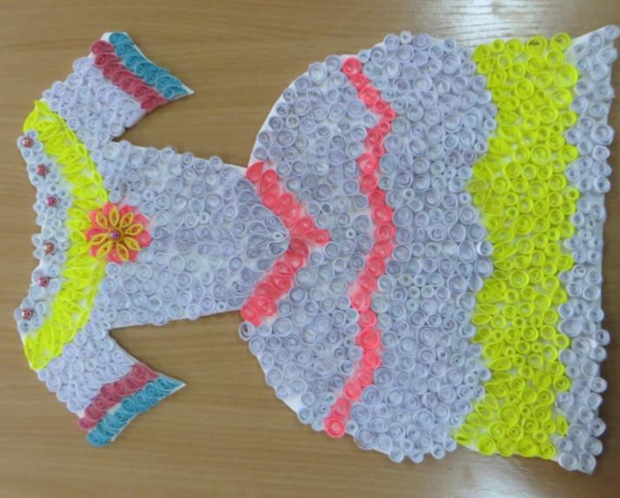
Коллективная работа «Платье для Золушки»

Slide 12
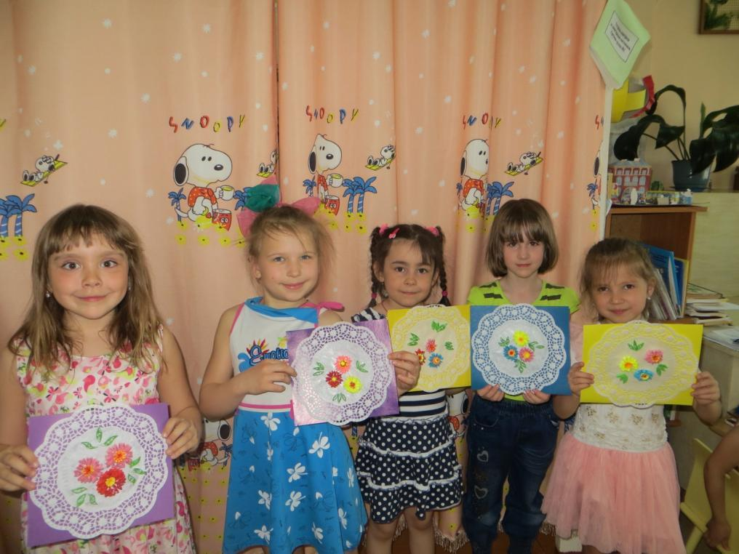

Slide 13
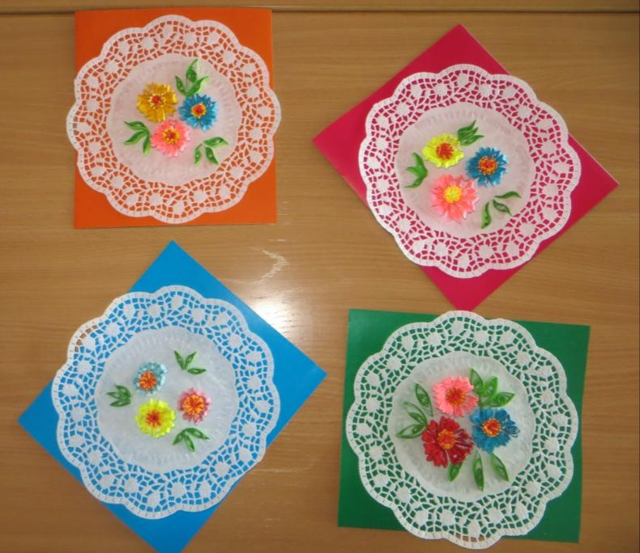
Космея

Slide 14
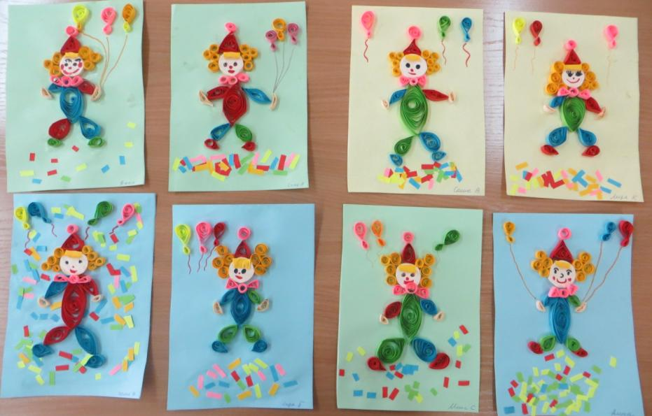
Клоун

Slide 15
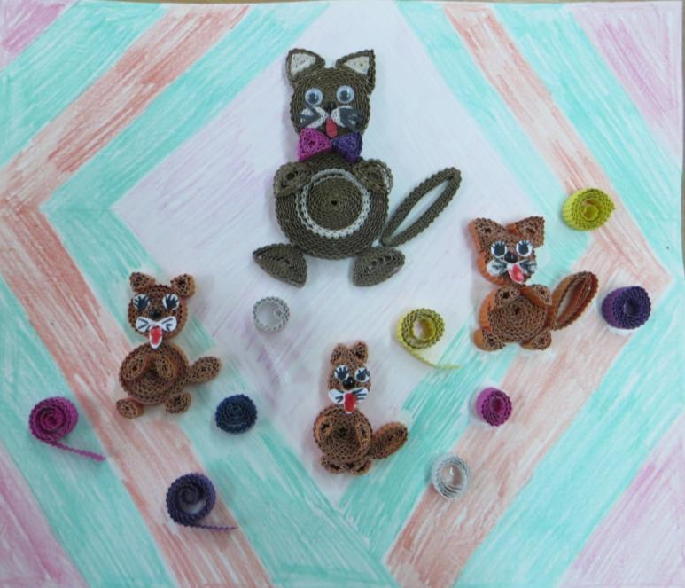
Коллективная работа «Кошка с котятами»

Slide 16
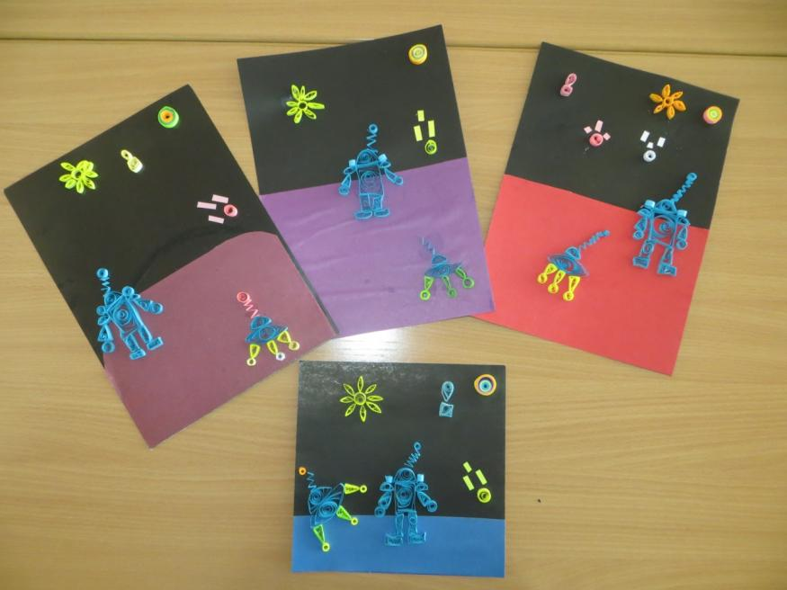
«Космические дали»

Slide 17
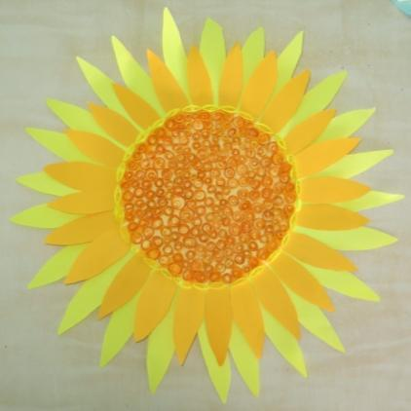
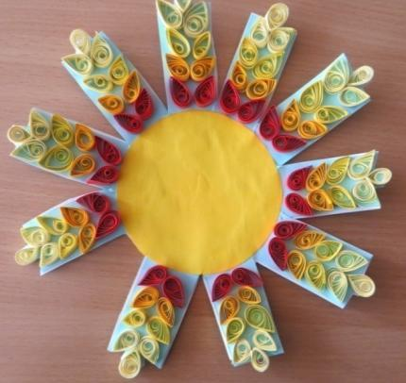
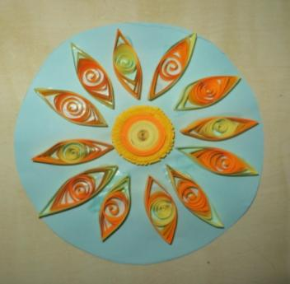
Коллективная работа «Солнышко лучистое»

Slide 18
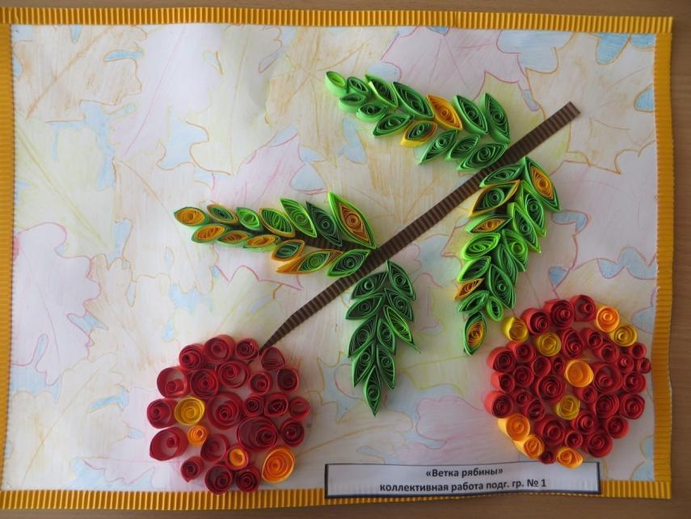
Коллективная работа «Ветка рябины»

Slide 19
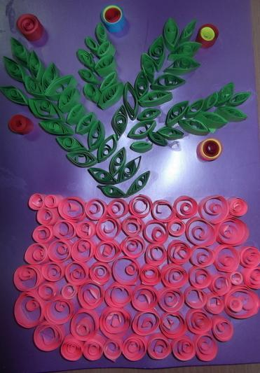
Коллективная работа «Веточка ели»

Slide 20
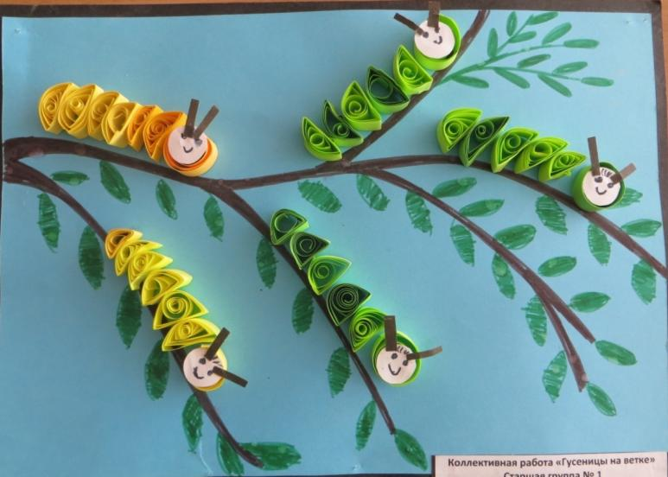
Коллективная работа «Гусеницы»

Slide 21
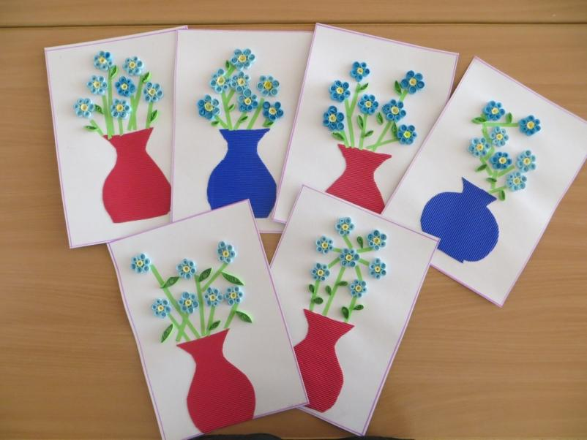
Незабудки

Slide 22
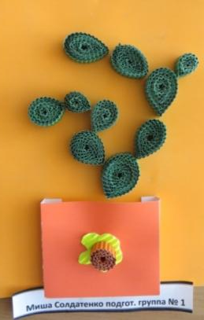
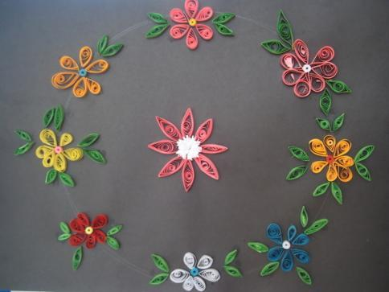
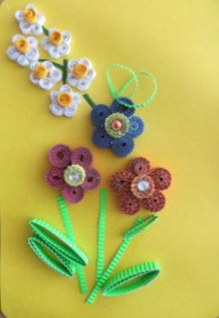
Цветы

Slide 23
Пусть сияет радость, словно солнышко, в ласковой улыбке и глазах. И всегда любое дело спориться в ваших замечательных руках!

